Slide 1
新版开发框架培训
一：目标：
1、集中管理SQL，避免同样或相似功能的重复实现。
2、数据库连接池的管理。
3、统一、简单的代码规范，易于区分和使用。
4、把业务逻辑层单独抽离成组件，可单独进行维护。

Slide 2
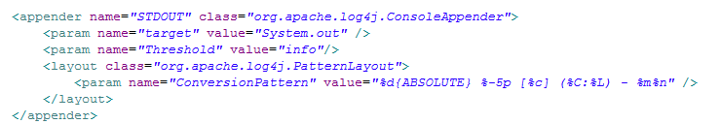
新版开发框架培训
一：基本环境配置（Spring-MVC）
1、WebContent/WEB-INF/SpringContext.xml 初始化配置
2、WebContent/WEB-INF/log4j.xml 日志系统配置
日志分类：控制台日志、运行日志、错误

Slide 3
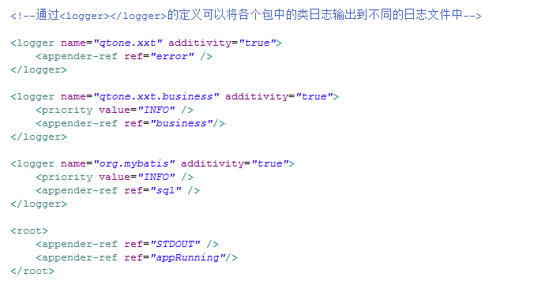
新版开发框架培训
一：log4j.xml 配置日志的输出位置

Slide 4

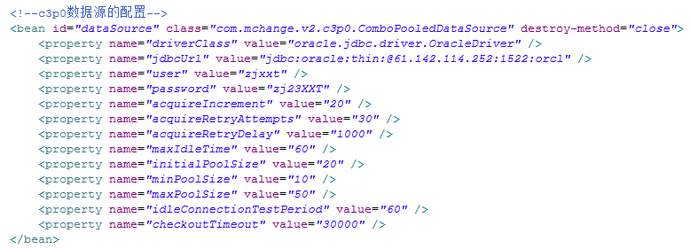
新版开发框架培训
一：SpringContext.xml 配置：注解启用和连接池实例化

Slide 5
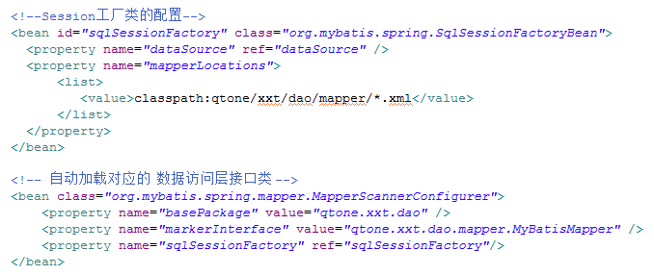
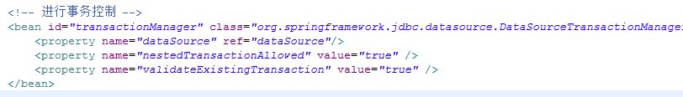
新版开发框架培训
一：SpringContext.xml 数据访问层 与 事务配置

Slide 6
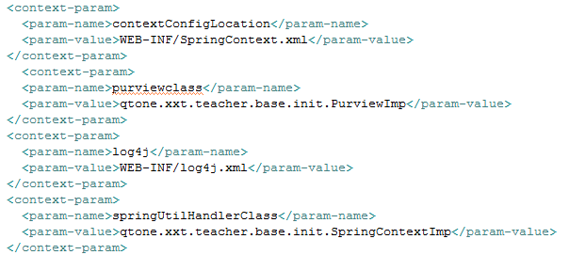
新版开发框架培训
一：web.xml 启动参数配置

Slide 7
新版开发框架培训
业务逻辑层（Service layer）:
package（结构规则）
qtone.xxt.business.{模块} -- 业务逻辑层
qtone.xxt.dao.mapper.{模块} -- 数据访问层(dao)
qtone.xxt.dao.entity.{模块} -- 实体映射(model)
其中 qtone.xxt.dao.mapper.{模块}的路径应该同时存在一对文件，如：
XjStudentMapper.java : 数据访问层的接口定义
XjStudentMapper.xml ：数据访问接口对应接口的实现，（mybatis其中的一种方式，集中SQL的管理模式）

Slide 8
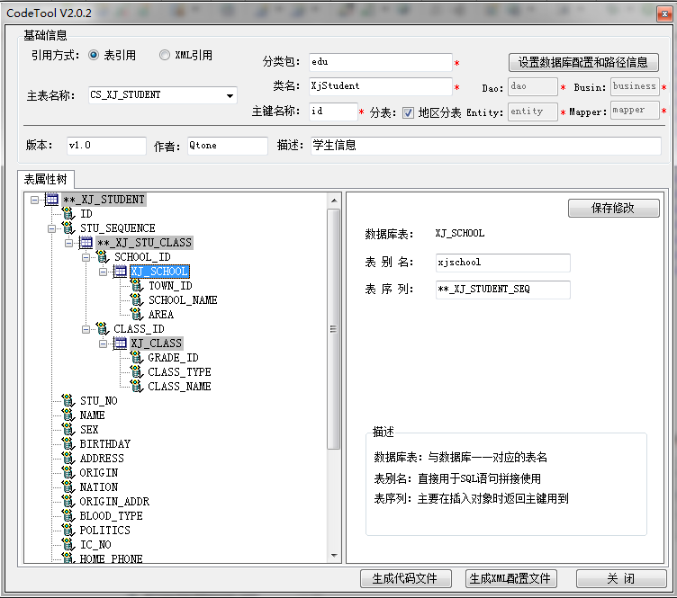
新版开发框架培训
模版代码生成工具

Slide 9
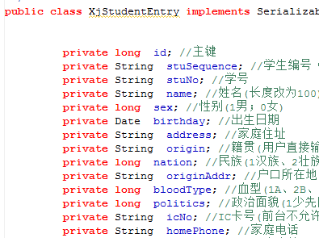
新版开发框架培训
XjStudentEntry实体

Slide 10
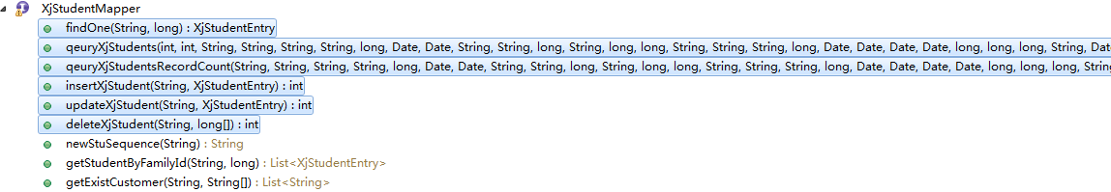
新版开发框架培训
XjStudentMapper.java (Dao)：

Slide 11
新版开发框架培训
XjStudentMapper.xml 基本节点(主体，定义部分)：
<!-- 显示的记录对应的列-->
<sql id="XjStudentColumns" >
csxjstudent.id as id,csxjstudent.stu_sequence as stuSequence,csxjstudent.stu_no as stuNo,
</sql>
<!-- 列表对应的查询条件组合 -->
<sql id="queryOptions">
<where>
<if test="sex>=0"> AND csxjstudent.sex = #{sex}</if>
</where>
</sql>
<!-- 列表查询对应的排序选项 -->
<sql id="orderControl">
<if test="orderList!=null"> </if>
</sql>
<!-- 列表查询对应的表关系SQL -->
<sql id=“querySqlMain”>
${daoAbb}_XJ_STUDENT csxjstudent LEFT JOIN ${daoAbb}_XJ_STU_CLASS csxjstuclass ON …
</sql>
<!-- 新增记录 -->
<insert id=“insertXjStudent" useGeneratedKeys="false" ></insert>
<!-- 更新记录 -->
<update id="updateXjStudent" ></ update>
<!-- 删除记录 -->
<delete id="deleteXjStudent"> </delete>

Slide 12
新版开发框架培训
XjStudentMapper.xml 基本节点(主体，组装部分)：
<!-- 根据ID查询记录 -->
<select id="findOne" resultType="qtone.xxt.dao.entity.edu.XjStudentEntry">
SELECT <include refid="XjStudentColumns"/>
FROM <include refid="querySqlMain"/>
where csxjstudent.id=#{id} AND xjclass.class_type = 1
</select>
<!-- 返回记录总数的语句 -->
<select id="qeuryXjStudentsRecordCount" resultType="int">
SELECT count(*) num FROM <include refid="querySqlMain"/>
<include refid="queryOptions"/>
</select>
<!-- 分页查询对应的记录 -->
<select id="qeuryXjStudents" resultType="qtone.xxt.dao.entity.edu.XjStudentEntry">
SELECT * FROM (
SELECT A.*,ROWNUM RN FROM (
SELECT <include refid="XjStudentColumns"/>
FROM <include refid="querySqlMain"/>
<include refid="queryOptions"/>
<include refid="orderControl"/>
) A WHERE ROWNUM &lt;=${startRow}+${pageSize}-1 )
WHERE RN &gt;=#{startRow}
</select>

Slide 13
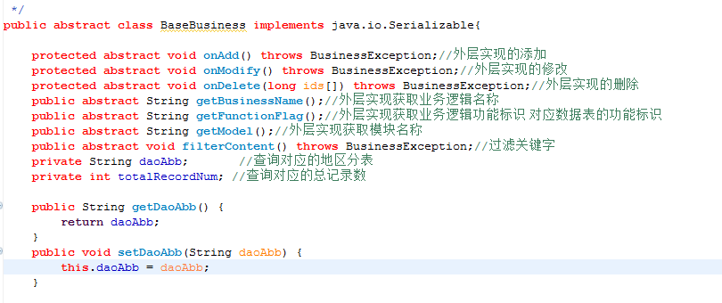
新版开发框架培训
业务逻辑接口类：

Slide 14
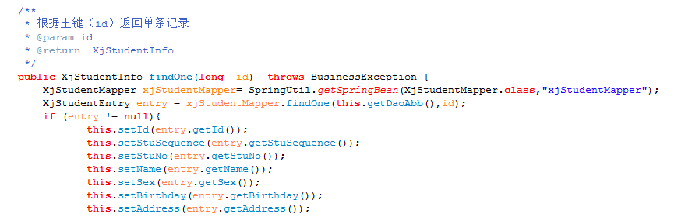
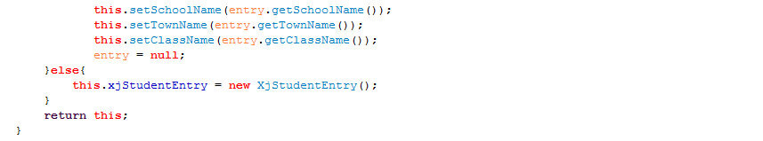
新版开发框架培训
findOne方法

Slide 15
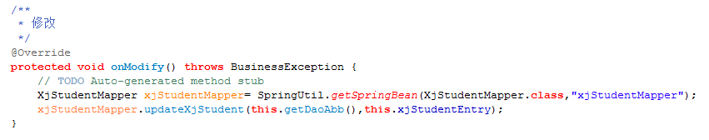
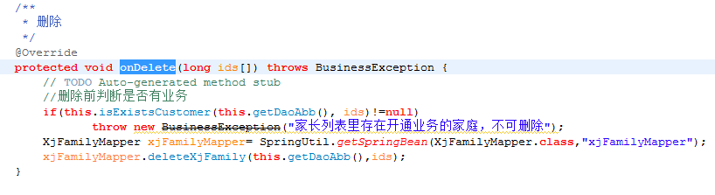
新版开发框架培训
Modify的实现方法
delete方法

Slide 16
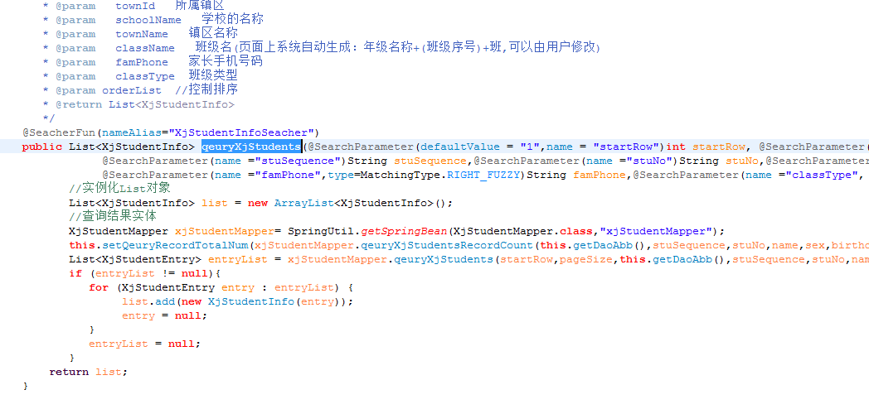
新版开发框架培训
默认生成的Query方法

Slide 17
新版开发框架培训
程序的加载顺序：
1、qtone.xxt.business.XxtBusinessBootCfg.java
  /**
  * 装载SpringUtil
  * @param handlerClazzName
  * @throws Exception
  */
  public static void setupSpringUtilHandler(String handlerClazzName) throws Exception{
    Class classinfo=Class.forName(handlerClazzName);
    ISpringContext context = (ISpringContext)classinfo.newInstance();//
    SpringUtil.initSprintUtil(context);
  }
2、qtone.xxt.business.ISpringContext.java（接口）
3、qtone.xxt.business.SpringUtil.java
static void initSprintUtil(ISpringContext context);
//**获取spring 管理的bean实例
static <T> T getSpringBean(Class<T> clazz,String name)
由于逻辑层代码是依赖于spring，因此当在构建其他项目或程序时，要选用业务逻辑层代码作为部件时，必须实现 ISpringContext 接口，并且完成 IOC环境的加载，才能顺利完成初始化过程。

Slide 18
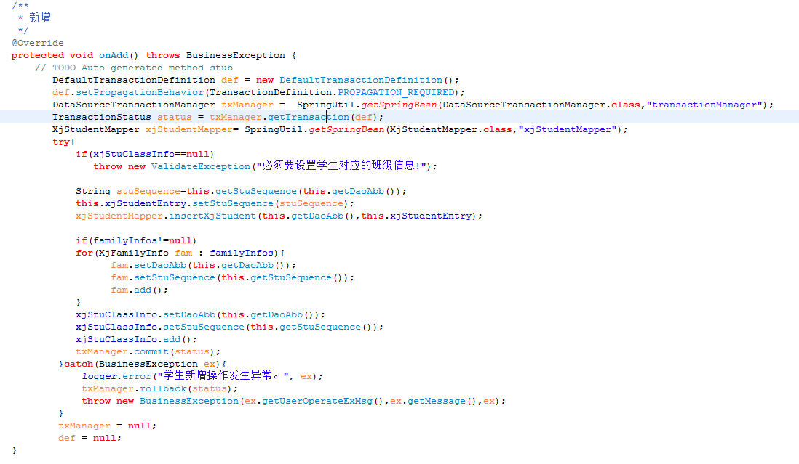
新版开发框架培训
记录新增（事务类型）

Slide 19
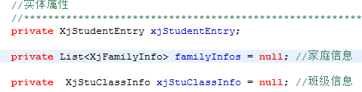
新版开发框架培训
记录新增（事务类型） -- XjStudentInfo（学生信息新增）
控制层负责业务对象构造与装配，主业务实体对象负责业务实体之间的业务逻辑关联。

Slide 20

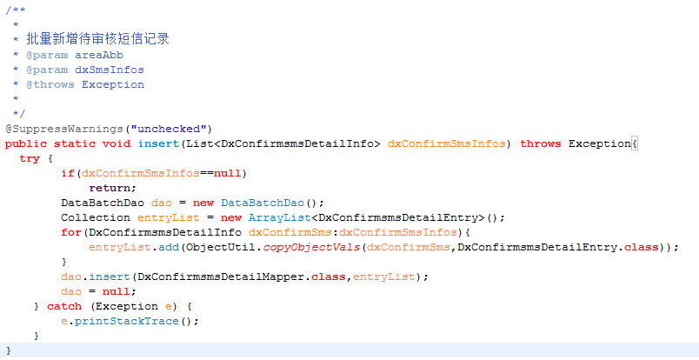
新版开发框架培训
批量（新增）
逻辑层定义的方法：

Slide 21
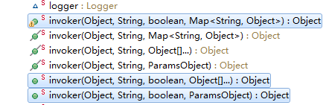
新版开发框架培训
MethodAdapter.invoker( ) 接口方法 (业务逻辑层代码)
-- qtone.xxt.business.annotation.MethodAdapter

Slide 22
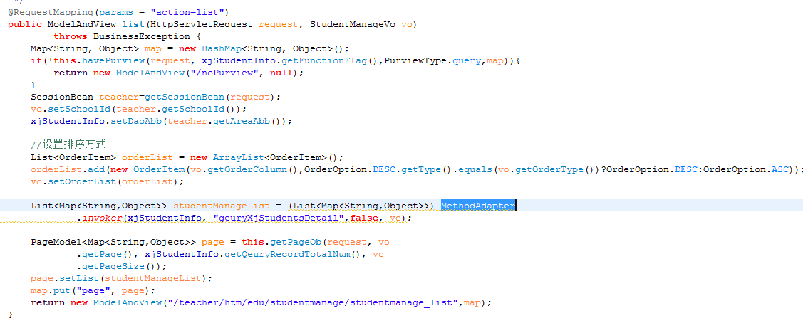
新版开发框架培训
MethodAdapter.invoker( ) 查询接口的用法

Slide 23
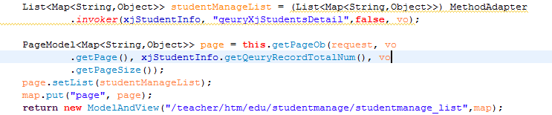
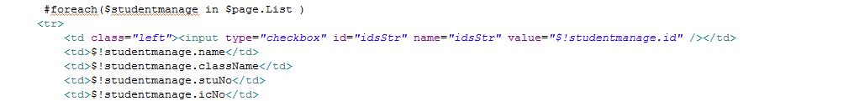
新版开发框架培训
PageModel<T>
分页模型
Controller层的代码
页面

Slide 24
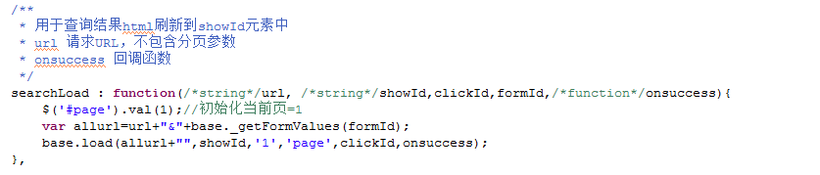
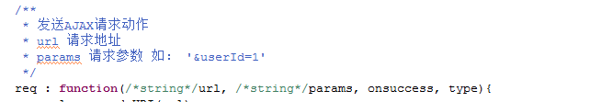
新版开发框架培训
前端开发（View ）
1、velocity + html + jquery
base.js 重要两个异步处理方法

Slide 25
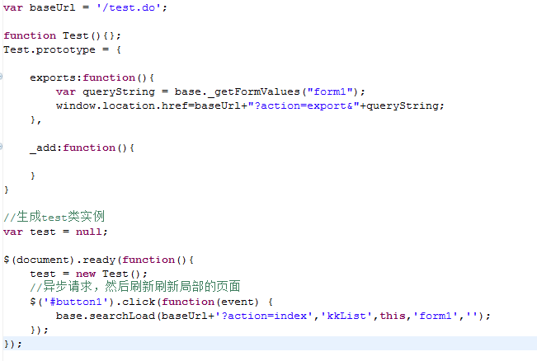
新版开发框架培训
实例

